Slide 1
Promenljive

Slide 2
Promenljiva
Promenljiva je lokacija u memoriji kojoj je dodato simboličko ime. Ovaj memorijski prostor može da se popuni ili da se ostavi praznim. Služi za čuvanje vrednosti različitog tipa.
Promenljive su značajne jer možemo da im menjamo sadržaj (vrednost) u toku izvršavanja programa. Otud i ime “promenljiva”. Konstante se ne mogu menjati.

Slide 3
Tip promenljive
Tip promenljive definiše prirodu podatka koja se smešta u nju. Takođe se na osnovu tipa određuje količina memorijskog prostora koji se rezerviše za promenljivu.
Programski jezik C ima oko 10 različitih tipova promenljivih.

Slide 4
Tipovi promenljivih
boolean (false or true) – 1 byte
char (čuva ‘a’ kao broj – ASCII) – 1 byte
signed (-128 – 127), unsigned (0 – 255)
byte (8-bit unsigned data, 0-255)
int (2-bytes, signed -32768-32767
unsigned 0-65535)
word isto kao unsigned int

Slide 5
Tipovi promenljivih
long (4 bytes signed -2147483648-2147483647 unsigned 0-4294967295)
float (4-bytes signed -3.4028235 E+38-3.4028246E+38)
double (isto kao float sa dvostruko većom preciznošću)
array – niz elemenata istog tipa kojima se može pristupiti preko indeksa,
Veličina: (broj elemenata) x (veličina tipa)

Slide 6
Tipovi promenljivih
string – niz karaktera, poslednji element je null (ASCII 0). Prvo slovo je malo “s”. Veličina: (broj elemenata) x (1 byte)
String – struktura podataka (klasa) koja omogućava pogodan način za rad sa stringovima teksta. Prvo slovo je veliko “S”

Slide 7
Roll-over
Ako povećamo promenljivu preko krajnje granice za dati tip, prebaciće se na početak intervala.
int myInt = 32767; // maksimalna
// vrednost za int
myInt = myInt + 1; // myInt sad ima // vrednost -32768
Isto se dešava i kod oduzimanja.

Slide 8
Deklaracija i definicija promenljivih
Deklaracija i definicija NIJE ISTO!!!
Deklaracija promenljive je iskaz u kojem specificiramo identifikator, tip i (ponekad) dimenziju promenljive.
Identifikator je ime promenljive, tip je definisan na prethodnim slajdovima. Dimenzija je korisna kod nizova i String-ova.

Slide 9
Deklaracija i definicija
U programskom jeziku C promenljiva se pre upotrebe mora deklarisati. Ako zaboravimo, kompajler ce svakako javiti grešku.

Slide 10
Deklaracija i definicija - primeri
bool myVariable; // deklaracija
myVariable = true; // definicija dodelom
// vrednosti
char myChar = ‘U’ // deklaracija i definicija // (ASCII vrednost od
// ‘U’=85)
int ledPin = 8;
byte myByte = B10111; // 23 u binarnoj
// notaciji

Slide 11
Definicija i deklaracija
long myLong = -123;
float myFloat = -123456.1;
Definicija promenljive je dodela vrednosti prethodno rezervisanoj memorijskoj lokaciji za tu promenljivu.

Slide 12
S.O.S. projekat
Hardver: LED povezan preko nožice 12 i otpornika od 220Ω.
Softver: program kojim LED trepće u skladu sa Morze-ovim simbolima S., O., S.
S: “. . .”, O: “- - -”, S: “. . .”

Slide 13
S.O.S. projekat
int ledPin = 12;
void setup () {
pinMode(ledPin, OUTPUT);
}
void loop () {
digitalWrite (ledPin, HIGH);
delay(200); // dot
digitalWrite (ledPin, LOW);
delay(200);
digitalWrite (ledPin, HIGH);
delay(200);
digitalWrite (ledPin, LOW);
delay(200);
digitalWrite (ledPin, HIGH);
delay(200);
digitalWrite (ledPin, LOW);
delay(500);
digitalWrite (ledPin, HIGH);
delay(500); // dash
digitalWrite (ledPin, LOW);
delay(500);
.
.
.
}

Slide 14
S. O. S. projekat
4 reda se stalno ponavljaju:
HIGH, delay, LOW, delay, …
delay je ili 200ms (dot), ili 500ms (dash)
Kod će biti kraći i efikasniji ako napišemo funkciju za operacije koje se stalno ponavljaju.
Funkciju ćemo nazvati flash, i pozivaćemo sa duration (trajanje) koji je ili 200 ili 500 (odnosi se na milisekunde).

Slide 15
Funkcija flash
void flash (int duration)
{
digitalWrite (ledPin, HIGH);
delay (duration);
digitalWrite (ledPin, LOW);
delay (duration);
}

Slide 16
Nova loop funkcija
void loop ()
{
flash (200); flash (200); flash (200); // S
delay (300);
flash (500); flash (500); flash (500); // O
flash (200); flash (200); flash (200); // S
delay (1000);
}

Slide 17
Program sa funkcijom flash
int ledPin = 12;
void setup () {
pinMode (ledPin, OUTPUT);
}
void loop ()
{
// S
flash (200); flash (200); flash (200);
delay (300);
// O
flash (500); flash (500); flash (500);
// S
flash (200); flash (200); flash (200);
delay (1000);
}
void flash (int duration)
{
digitalWrite (ledPin, HIGH);
delay (duration);
digitalWrite (ledPin, LOW);
delay (duration);
}

Slide 18
Ciklusi
Ponavljaju grupu instrukcija određen broj puta dok se neki uslov ne ispuni.
Za slovo “S”, S. O. S. projekat je palio LED svega 3 puta pa je to moglo i peške da se napiše. Šta da je trebalo da se LED upali nekoliko stotina puta?
Pisanje programa bi potrajalo, a program bi zauzimao mnogo memorije.
Za ovu namenu koristimo instrukciju for.

Slide 19
Ciklus “for”
Koristimo kad unapred znamo koliko puta treba nešto izvršiti.
Sintaksa:
for (int i = 0; i < 100; i ++)
{
flash(200);
}
Promenljiva
(deklaracija brojačke
promenljive i definicija
početne vrednosti – 0).
Uslov koji mora biti
ispunjen kako bi se
ostalo u petlji, dok je
“i” manje od 100.
Šta raditi nakon svakog
prolaska kroz ciklus.
U ovom slučaju povećati
“i” za 1.

Slide 20
Ciklus “while”
Prethodni zadatak je mogao da se ostvari i ciklusom while.
int i = 0;
while (i < 100)
{
flash(200);
i ++;
}
Za ostanak u petlji
izraz u zagradi mora biti
tačan (true), u suprotnom
program nastavlja izvršavanje instrukcija koje slede nakon vitičaste zagrade.
Instrukcije unutar vitičastih
zagrada nazivaju se “blok”.

Slide 21
Nizovi (arrays)
Nizovi služe za skladištenje više vrednosti. Do sada su promenljive sadržavale samo jednu vrednost (obično int).
Niz je promenljiva koja sadrži više vrednosti od kojih svakoj možemo pristupiti na osnovu položaja.
Indeksiranje elemenata počinje od 0.

Slide 22
Nizovi
Napravićemu listu trajanja Morzeovih simbola (200ms i 500ms).
int durations [] = {200, 200, 200, 500, 500, 500, 200, 200, 200};
Ukoliko odmah definišemo sadržaj, nije potrebno zadati veličinu niza.
Ukoliko ne definišemo, onda
int durations [10];

Slide 23
Novi loop()
void loop ()
{
for (int i = 0; i < 9; i ++)
{
flash (durations [i]);
}
delay(1000);
}

Slide 24
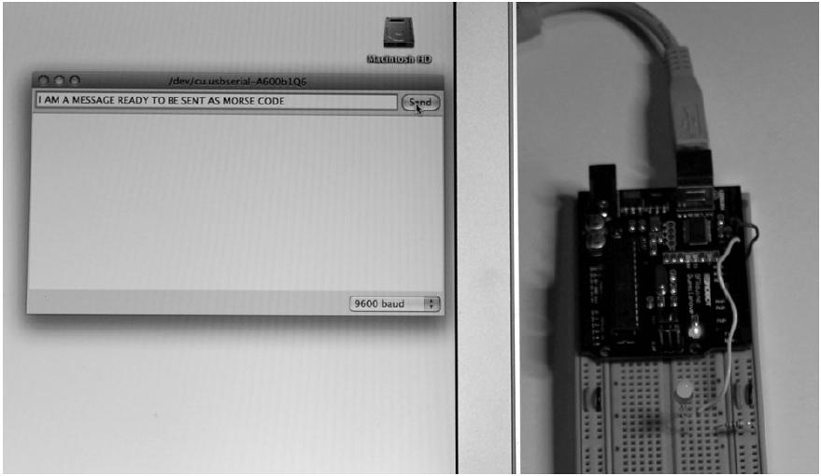
Morze-ov prevodilac
Hardver: isti kao i u prethodnim projektima.
Softver: tekst koji se unosi u Serial Monitor pretvara se u Morze-ov kod koji se prikazuje na LED-u koji je priključen na Arduino.

Slide 25
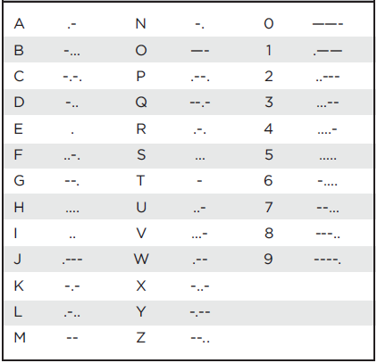
Morze-ov prevodilac
dash (-) = 3 * dot (.)
pauza između (- i .) = = 1 * dot (.)
pauza između slova =
= 1 * dash(-)
pauza između reči =
= 7 * dot(.)

Slide 26
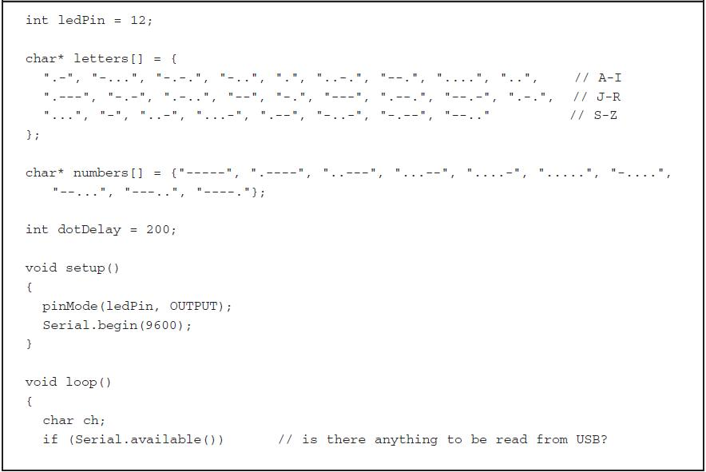
Program

Slide 27
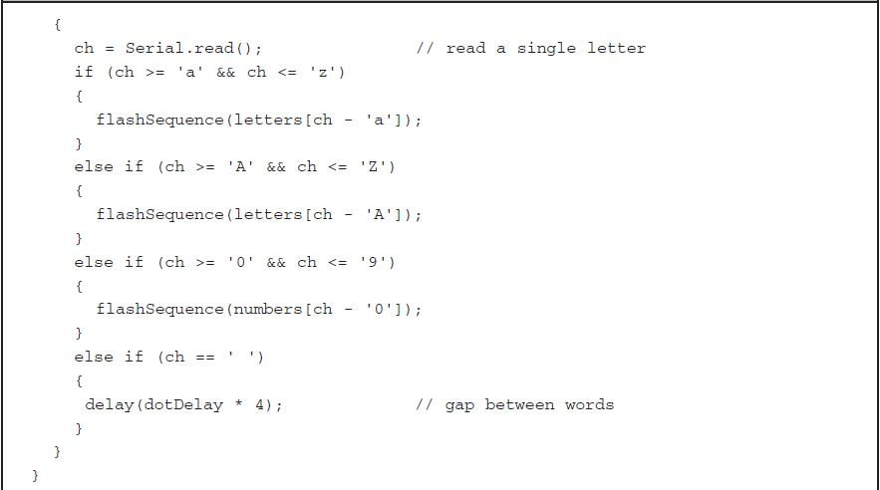
Program

Slide 28
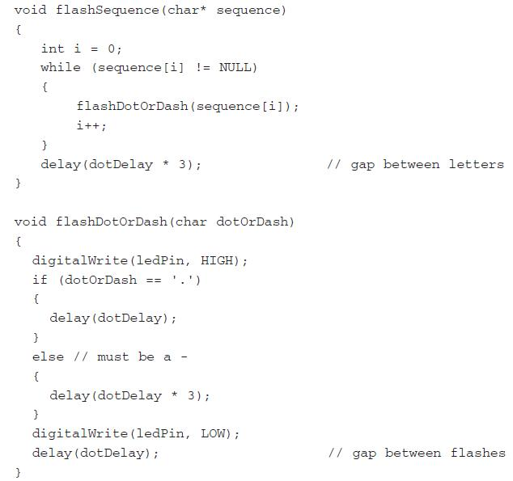
Program

